Slide 1
Detecting Bias in Monte Carlo Renderers using Welch’s t-test
Alisa Jung (Karlsruhe Institute of Technology)
Johannes Hanika (Karlsruhe Institute of Technology)
Carsten Dachsbacher (Karlsruhe Institute of Technology)

Slide 2
Motivation
RendererがBiasedかUnbiasedかを 少ないレンダリング時間で知りたい！

Slide 3
Biased or Unbiased
Biased:毎サンプル、期待値と同じになる。 Unbiased:毎サンプル、期待値と同じにはならない。 バグってるとなりがち。

Slide 4
Motivation
RendererがバグってUnbiasedになってないかを 少ない時間で知りたい！

Slide 5
Absolute-difference、RMSE
よくある方法

Slide 6
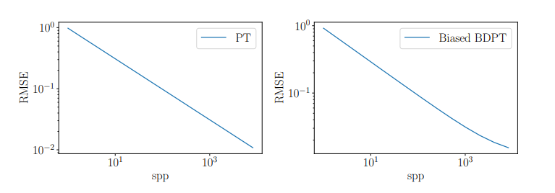
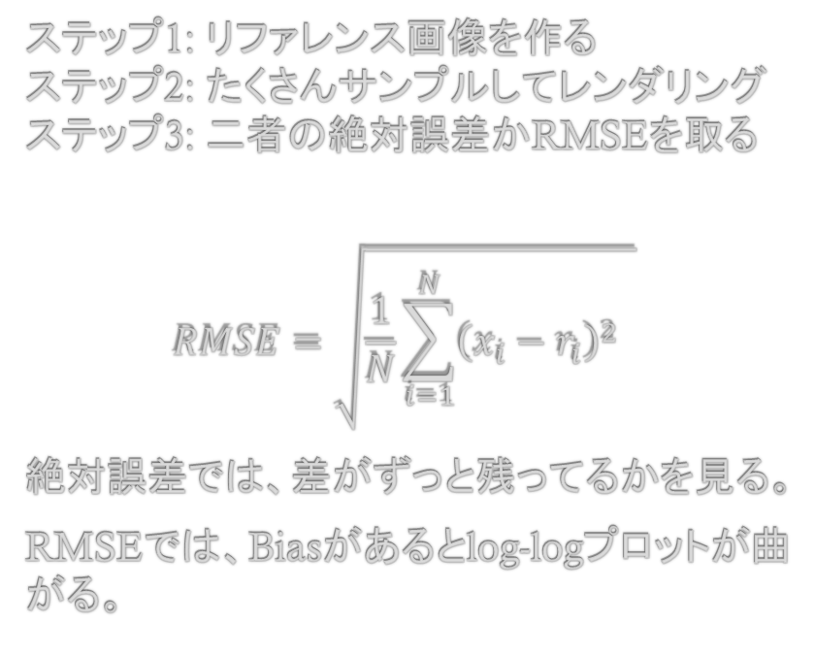
よくある方法 絶対誤差、RMSE
ステップ1: リファレンス画像を作る ステップ2: たくさんサンプルしてレンダリング ステップ3: 二者の絶対誤差かRMSEを取る
$$RMSE=\sqrt{\frac{1}{N}\sum_{i=1}^{N}{{\left(x_{i}−r_{i}\right)}^{2}} }$$
絶対誤差では、差がずっと残ってるかを見る。
RMSEでは、Biasがあるとlog-logプロットが曲がる。

Slide 7
よくある方法 RMSE
Proc
原理、手順が単純
Cons
サンプル数が多く必要(時間がかかる)
「差がある」 「曲がる」を客観的に測るには？MCノイズと区別するには？

Slide 8
Welch's t-test(ウェルチのt検定)
二つの母集団が同じ平均になっているかの検定

Slide 9
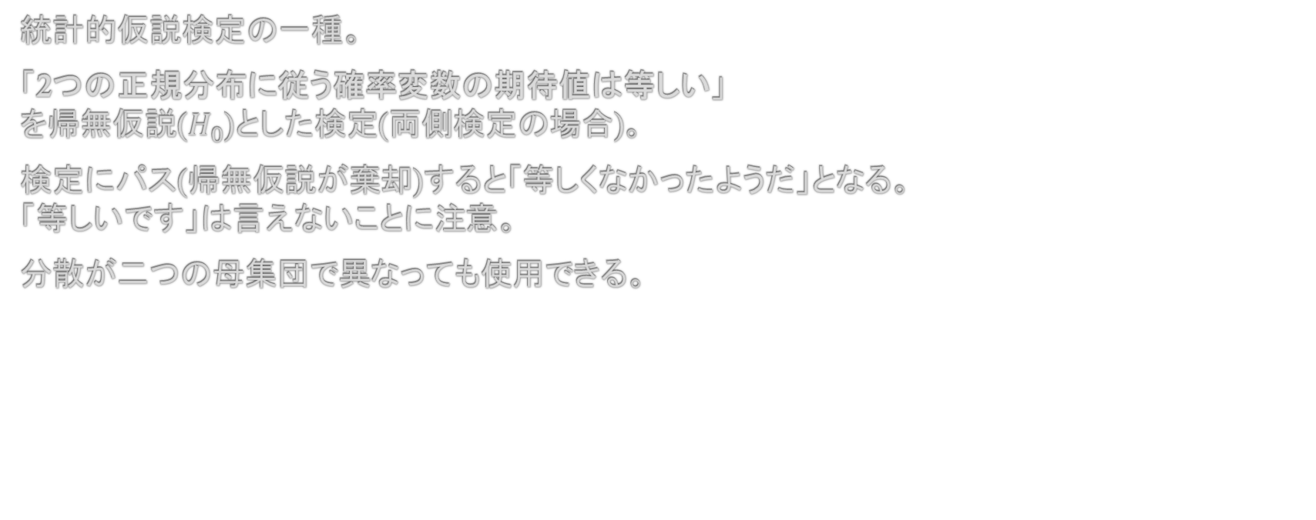
Welch's t-test
統計的仮説検定の一種。
「2つの正規分布に従う確率変数の期待値は等しい」 を帰無仮説($H_{0}$)とした検定(両側検定の場合)。
検定にパス(帰無仮説が棄却)すると「等しくなかったようだ」となる。 「等しいです」は言えないことに注意。
分散が二つの母集団で異なっても使用できる。

Slide 10
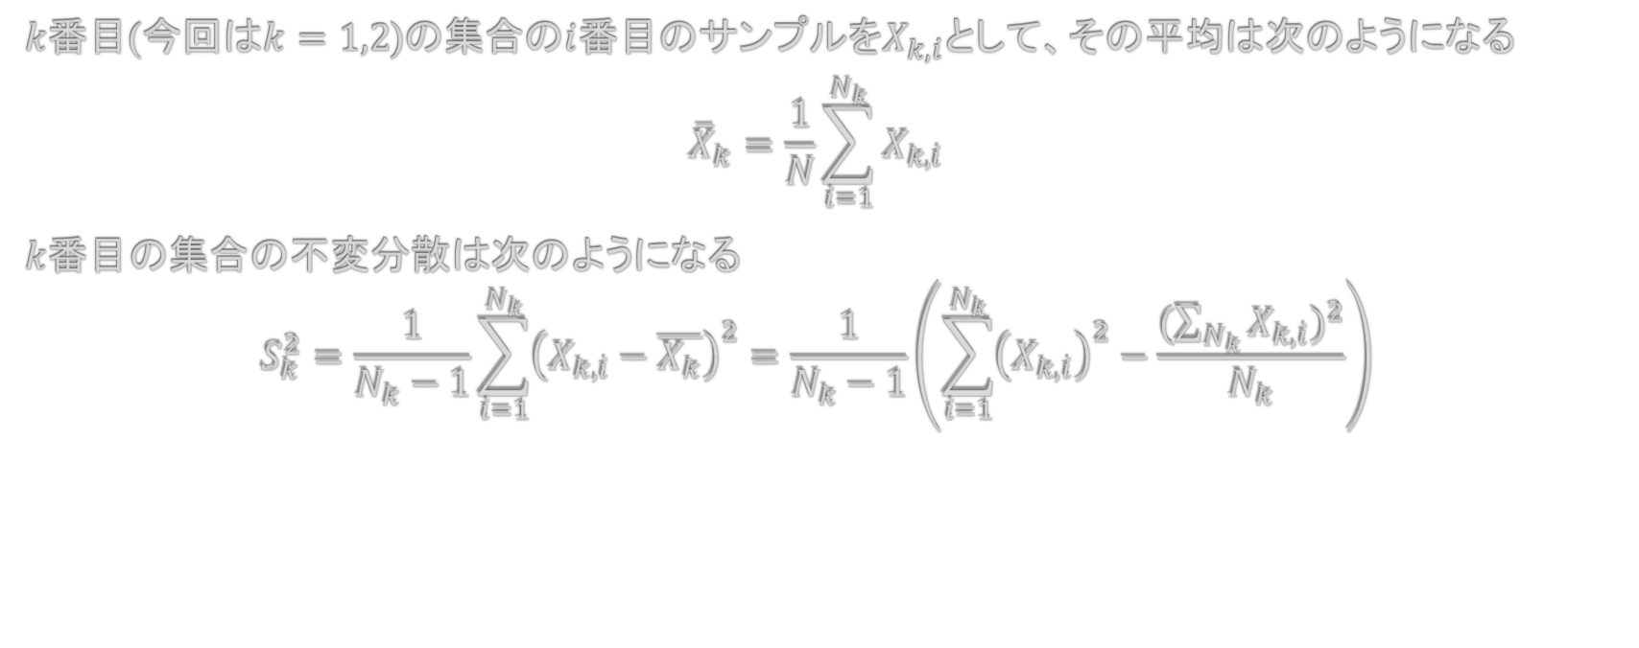
Welch's t-test
$k$番目(今回は$k=1,2$)の集合の$i$番目のサンプルを$X_{k,i}$として、その平均は次のようになる
$${\overline{X}}_{k}=\frac{1}{N}\sum_{i=1}^{N_{k}}{X_{k,i}}$$
$k$番目の集合の不変分散は次のようになる $$S_{k}^{2}=\frac{1}{N_{k}−1}\sum_{i=1}^{N_{k}}{{\left(X_{k,i}−\overline{X_{k}}\right)}^{2}}=\frac{1}{N_{k}−1}\left(\sum_{i=1}^{N_{k}}{{\left(X_{k,i}\right)}^{2}}−\frac{{(\sum_{N_{k}}{X_{k,i}})}^{2}}{N_{k}}\right)$$

Slide 11
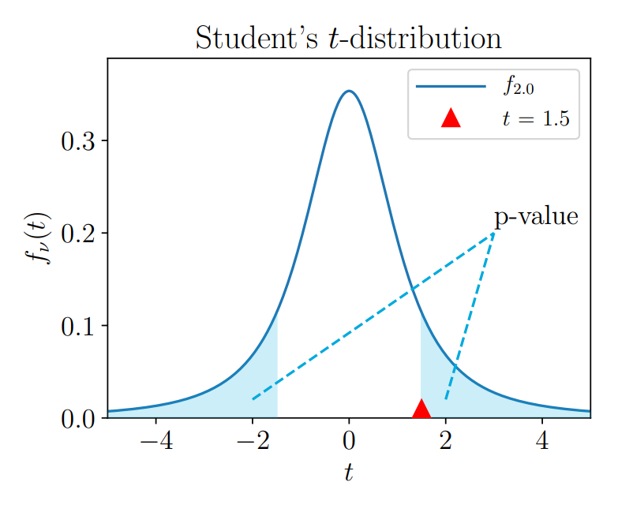

Welch's t-test
この時t値(t-statistic)は次のようになる
$$t=\frac{\overline{X_{1}}−\overline{X_{2}}}{\sqrt{\frac{S_{1}^{2}}{N_{1}}+\frac{S_{2}^{2}}{N_{2}}}}$$

Slide 12
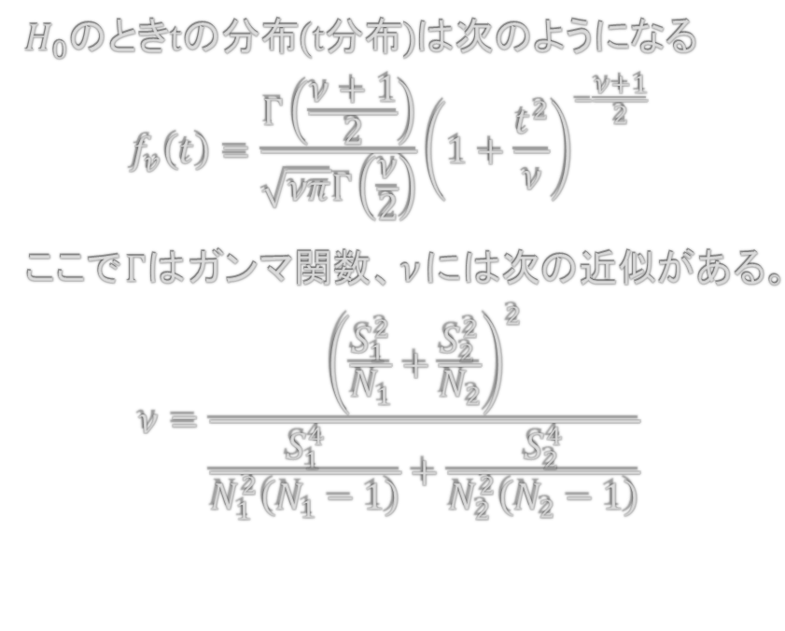
Welch's t-test
$H_{0}$のときtの分布(t分布)は次のようになる
$$f_{v}\left(t\right)=\frac{Γ\left(\frac{ν+1}{2}\right)}{\sqrt{νπ}Γ\left(\frac{ν}{2}\right)}{\left(1+\frac{t^{2}}{ν}\right)}^{−\frac{ν+1}{2}}$$
ここで$Γは$ガンマ関数、$ν$には次の近似がある。
$$ν=\frac{{\left(\frac{S_{1}^{2}}{N_{1}}+\frac{S_{2}^{2}}{N_{2}}\right)}^{2}}{\frac{S_{1}^{4}}{N_{1}^{2}\left(N_{1}−1\right)}+\frac{S_{2}^{4}}{N_{2}^{2}\left(N_{2}−1\right)}}$$

Slide 13
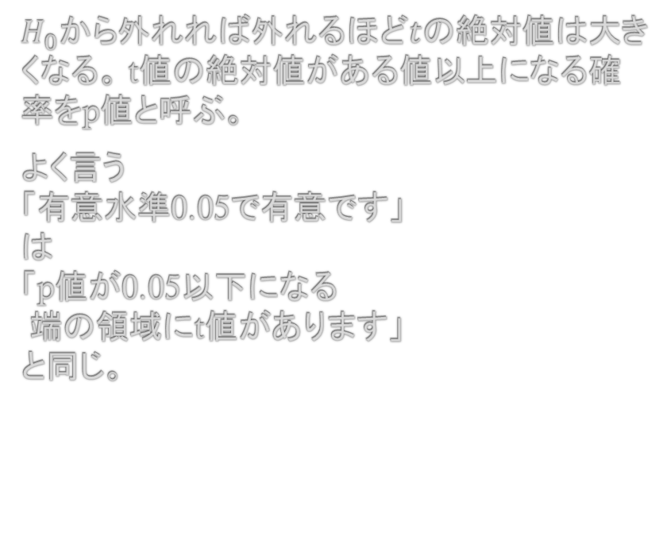
Welch's t-test
$H_{0}から$外れれば外れるほど$t$の絶対値は大きくなる。 t値の絶対値がある値以上になる確率をp値と呼ぶ。
よく言う 「有意水準0.05で有意です」 は 「p値が0.05以下になる 端の領域にt値があります」 と同じ。

Slide 14
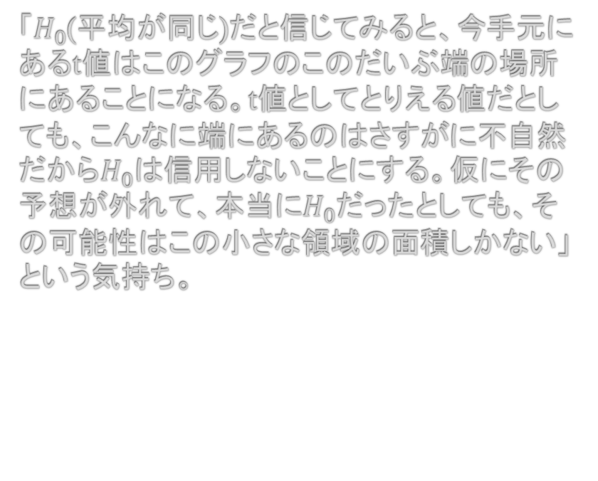
Welch's t-test
「$H_{0}$(平均が同じ)だと信じてみると、今手元にあるt値はこのグラフのこのだいぶ端の場所にあることになる。t値としてとりえる値だとしても、こんなに端にあるのはさすがに不自然だから$H_{0}$は信用しないことにする。仮にその予想が外れて、本当に$H_{0}$だったとしても、その可能性はこの小さな領域の面積しかない」という気持ち。

Slide 15
Welch's t-test
ウェルチのt検定は「2つの正規分布」を対象にしている。 しかし一般的なMCレイトレーシングのサンプルは正規分布ではないがどうしたら？

Slide 16
Central limit theorem (CLT,中心極限定理)
平均はだいたい正規分布

Slide 17
Central limit theorem
確率分布に従うサンプルをし、 このサンプルの平均値を出すとする。 サンプルする数が増えれば増えるほど、 この平均値は正規分布に近づいていく。
1ピクセルで1024sppなどとすると この1ピクセルの値は正規分布に 近い分布だとみなせ、 ウェルチのt検定の1サンプルとできる。
32x32のタイルで画像を分割して 1024個のウェルチサンプルを得て 検定を行える
TODO: CLTがわかりやすいグラフ

Slide 18
注意点
QMCのインターバルを考慮しないといけない。
収束速度を評価するには使えないので、依然としてRMSEを見る必要がある

Slide 19
まとめ
ウェルチのt検定を使うことで、レンダラーがバイアスが乗っているかを 少ないサンプル数でチェックすることができるようになる。

Slide 20
TODO
- 作業量を見積もりたい - weltchのテストについて述べる - デモを実装する(全部Python?)

